Slide 1



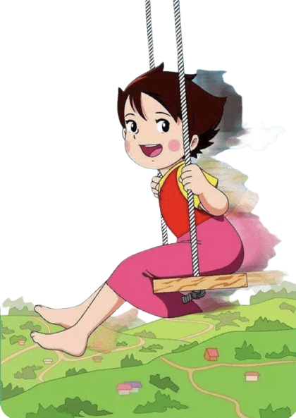

استكشاف
الكسور المتكافئة
أ/ فاطمة جبران

Slide 2


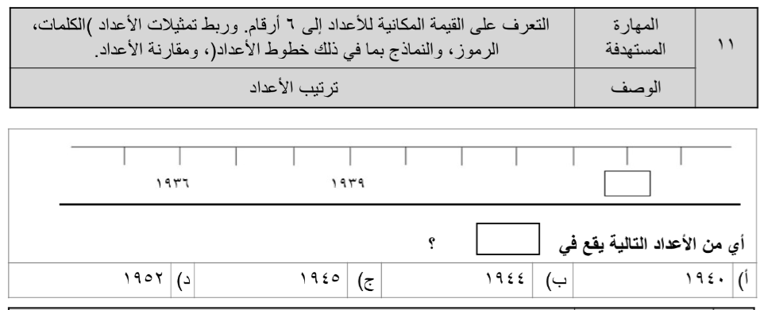
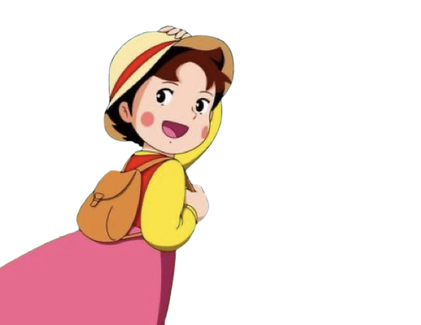
أ/ فاطمة جبران

Slide 3








أ/ فاطمة جبران

Slide 4


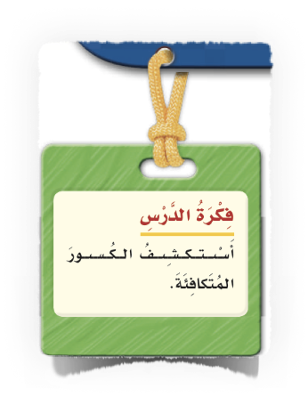
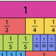
أ/ فاطمة جبران

Slide 5


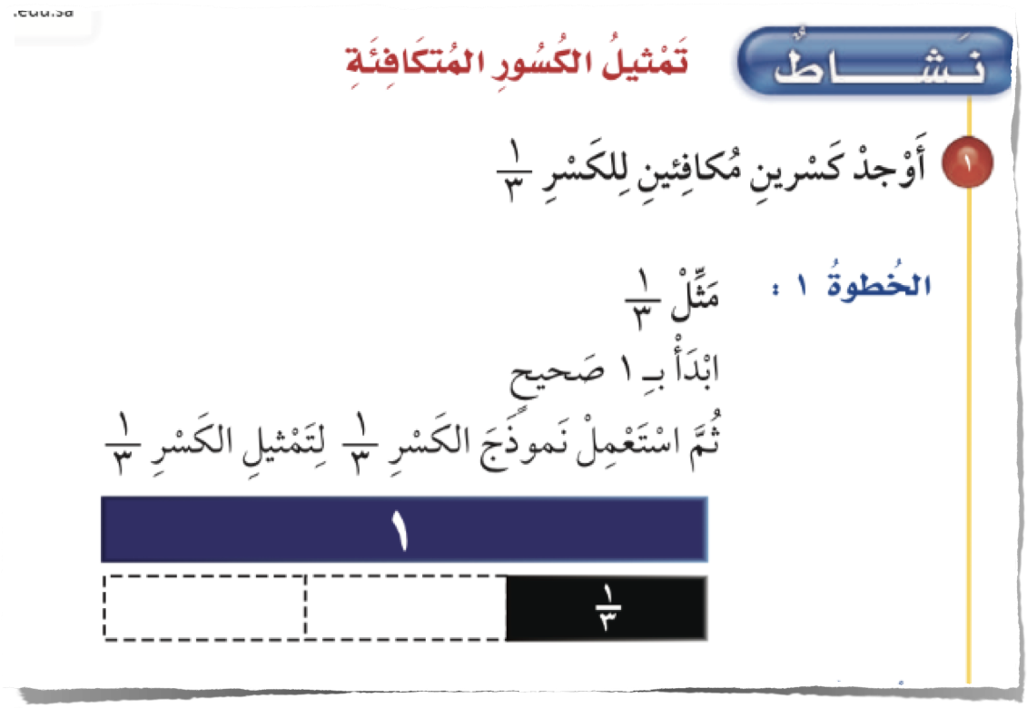
صفحة الكتاب ٦٤
أ/ فاطمة جبران

Slide 6
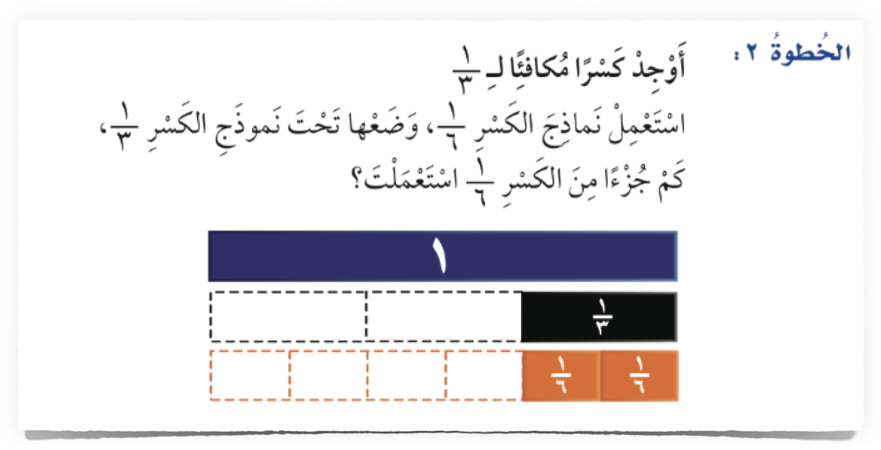
صفحة الكتاب ٦٤
أ/ فاطمة جبران

Slide 7
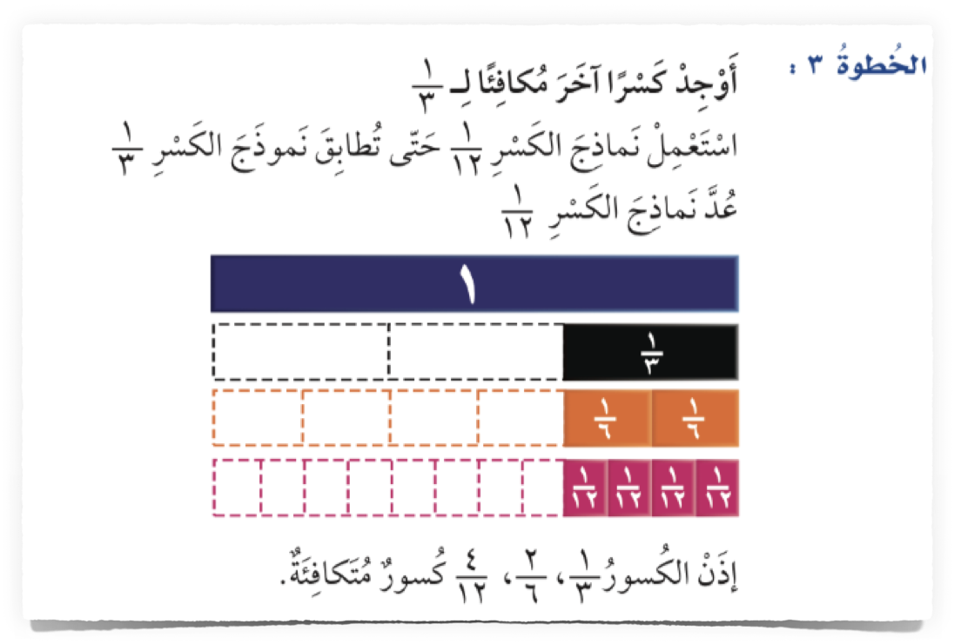
صفحة الكتاب ٦٤
أ/ فاطمة جبران

Slide 8
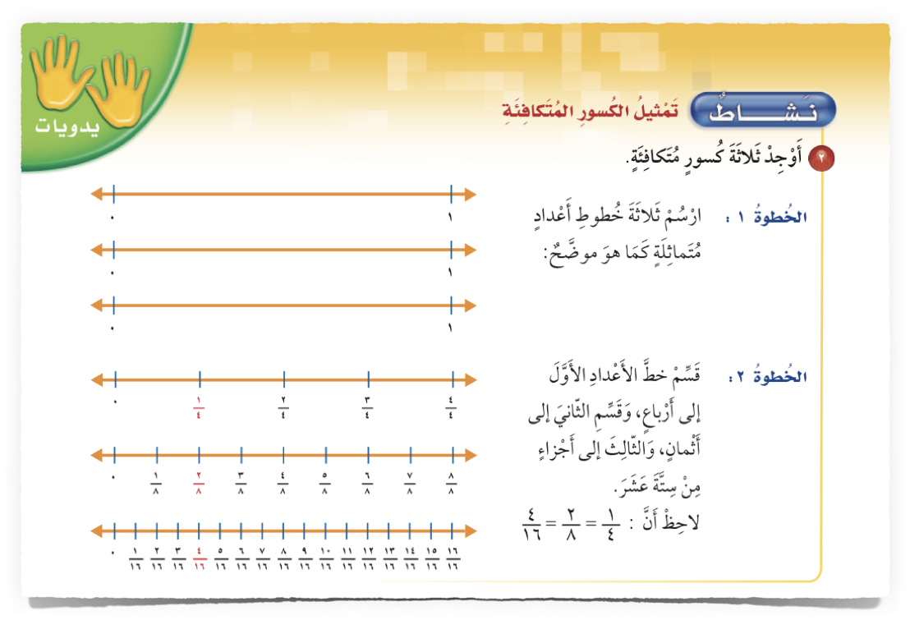
صفحة الكتاب ٦٥
أ/ فاطمة جبران

Slide 9

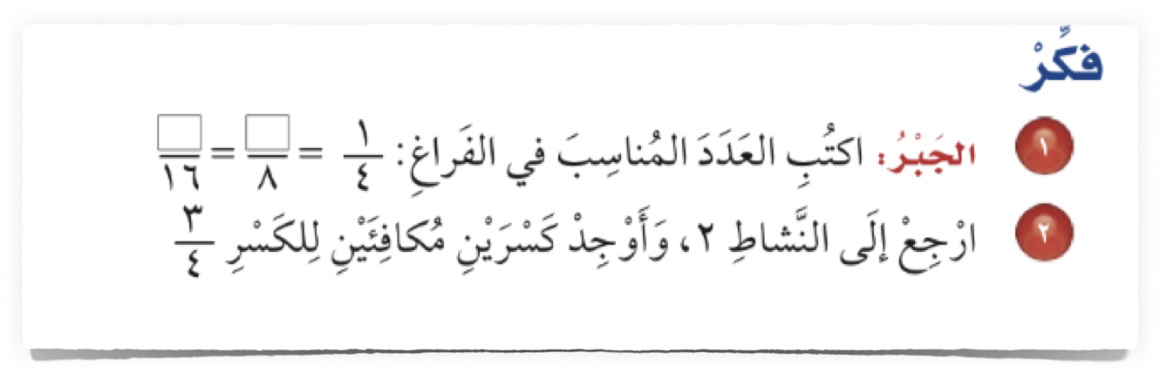
صفحة الكتاب ٦٥
أ/ فاطمة جبران

Slide 10

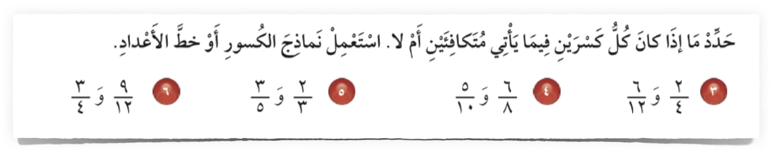

صفحة الكتاب ٦٥
🌟
🌟
🌟
أ/ فاطمة جبران

Slide 11
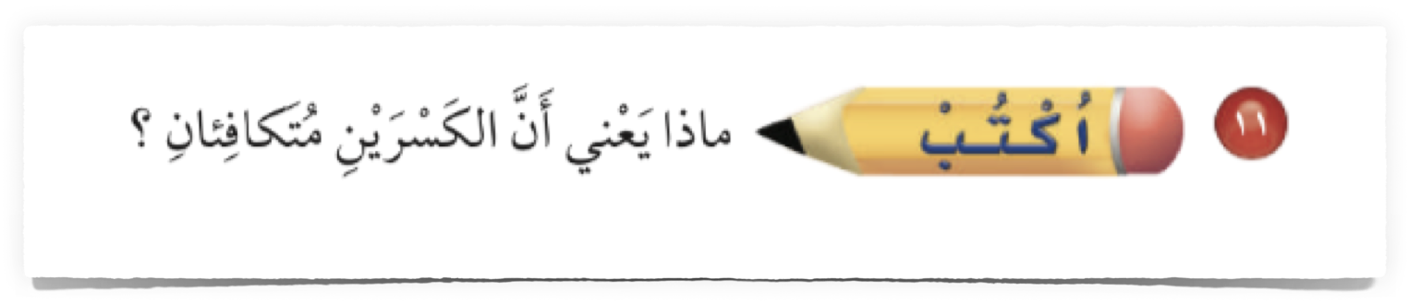
صفحة الكتاب ١٢٥
🌟
🌟
🌟
أ/ فاطمة جبران

Slide 12


ماذاتعلمت ؟
أ/ فاطمة جبران

Slide 13






ممتع 🤩
قيم نفسك بالنسبة لفهمك للدرس
ممتع 🤩
سهل 😍
سهل 😍
أ/ فاطمة جبران

Slide 14

أ/ فاطمة جبران

Slide 15


الواجب المنزلي
أ/ فاطمة جبران

